Slide 1
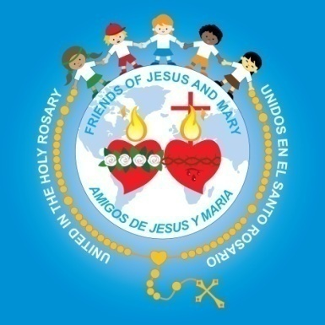
MINISTRY FRIENDS OF JESUS AND MARY
CYCLE A
X SUNDAY IN ORDINARY TIME
www.fcpeace.org
For 10+ years

Slide 2
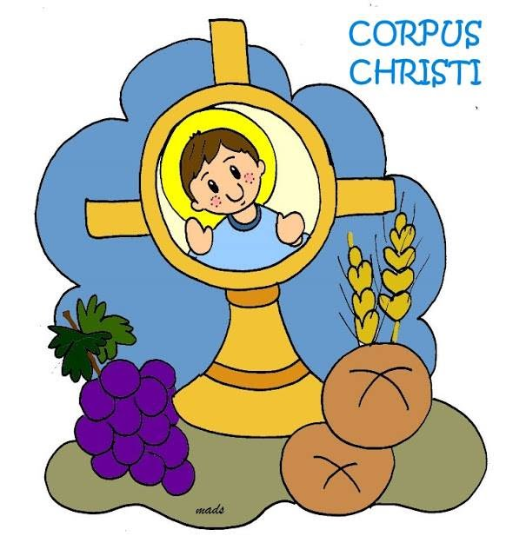
The Solemnity of the Body and Blood of Christ is celebrated 60 days after the Resurrection of Jesus.

Slide 3
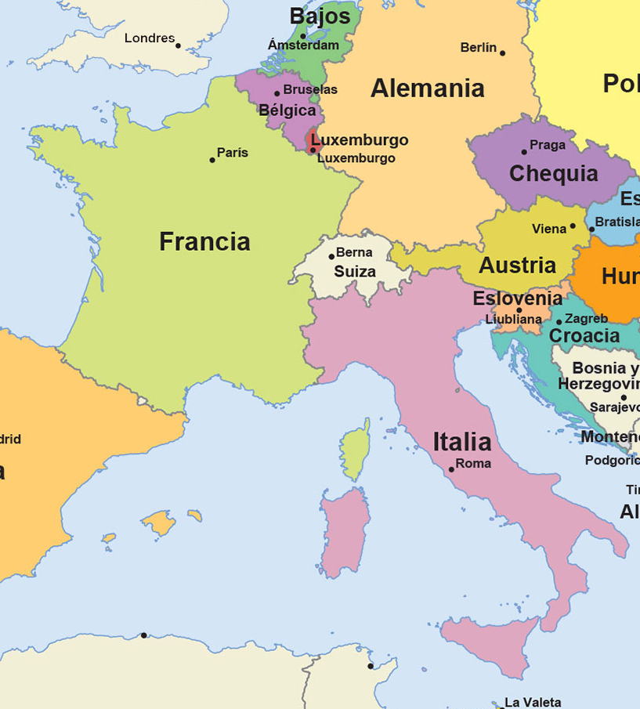
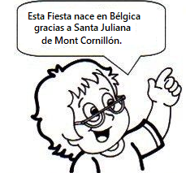
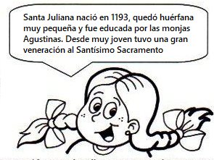
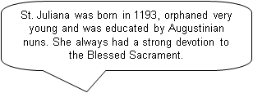
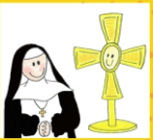
HISTORY OF CORPUS CHRISTI

Slide 4
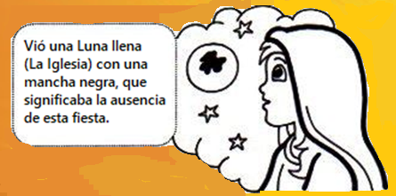
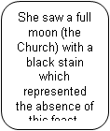
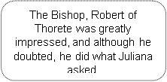
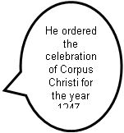
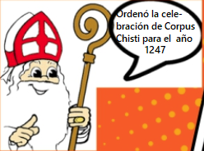
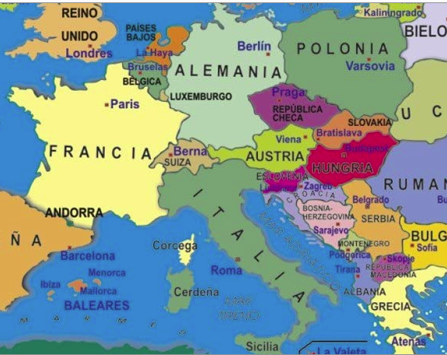
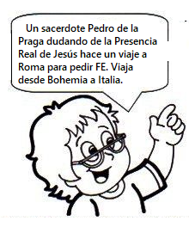
When she was 16 years old, she had a vision…
Years later…in 1264

Slide 5
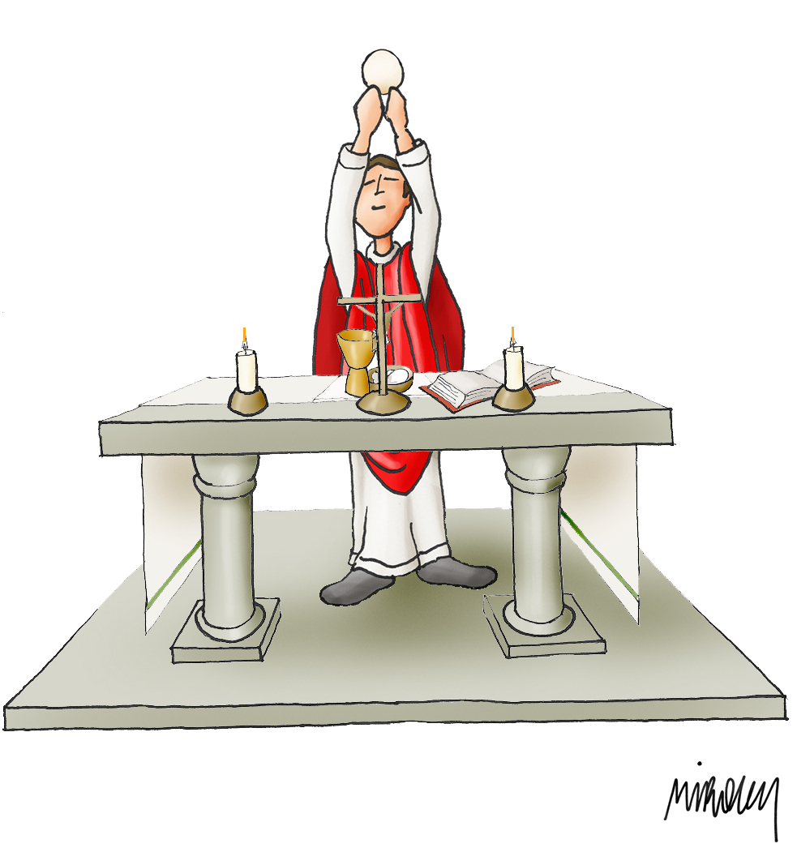
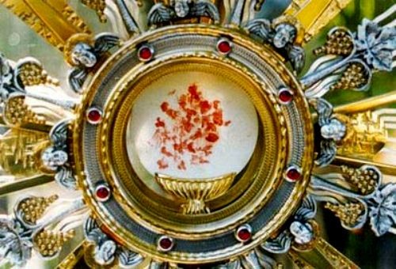
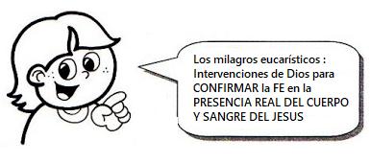
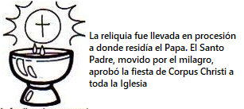
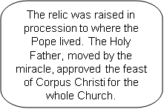
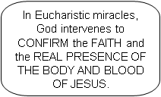
He visits a city close to Rome (Bolsena) where he celebrates Mass. Raising the Host, he saw it was bleeding staining the corporal (a special cloth where the chalice and host is placed).
EUCHARISTIC MIRACLE
Notes:
ESTE ES EL MILAGRO DE Bolzano

Slide 6
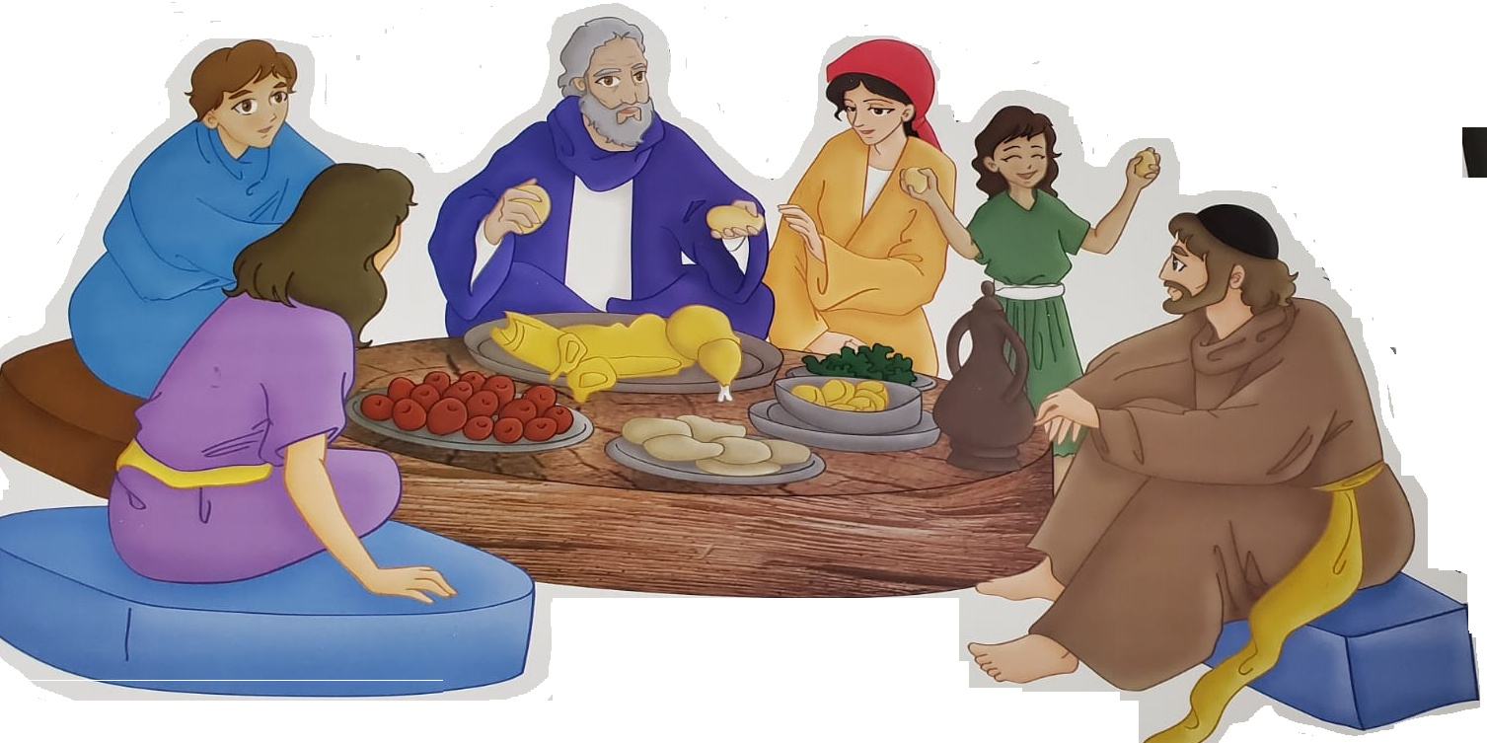
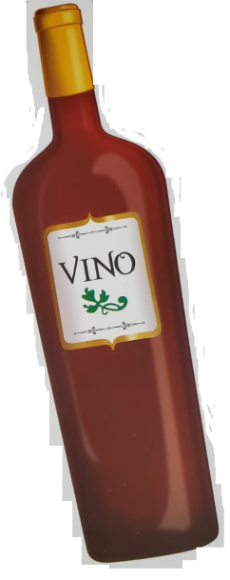
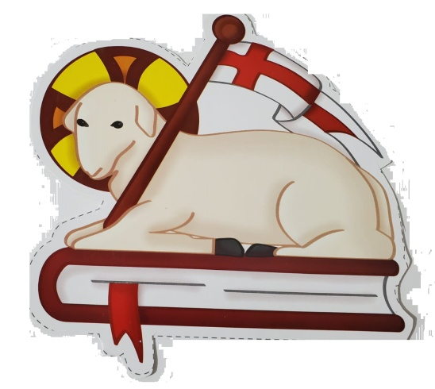
THE EUCHARIST IS A BANQUET, A SACRIFICE, THE REAL PRESENCE OF JESUS
1.- BANQUET Great events always involve a grand meal.
In the Old Testament…
WINE:
--Symbolizes abundance.
--Fruit of the earth and the work of human hands..
THE LAMB:
--Without defect
--Male
--Less than 1 year old

Slide 7
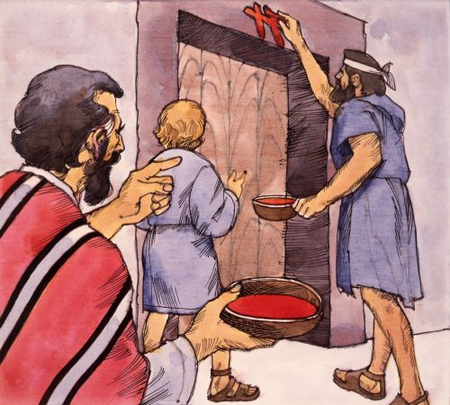
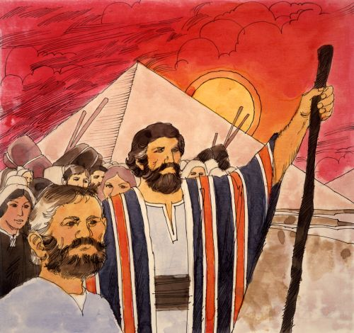
THE EUCHARIST IS A BANQUET, A SACRIFICE, THE REAL PRESENCE OF JESUS
2.- SACRIFICE Animal sacrifices obtained forgiveness for sins.
The Old Testament
THE LAMB:
--Without defect
--Male
--Less than 1 year old
The Blood shed by the sacrificed lamb and placed over the door, saved the first born of the Israelites and gave them freedom from slavery. Upon seeing his son die, the Pharoah let God’s people leave Egypt.
Notes:
El sacrificio de los animales era un tema importantisimo que encontramos en la Biblia. El animal u ofrenda debia ser preparada con esmero. Por eso debia ser tenia que ser perfecto, El sacerdote lo revisaba y si cumplia con los requisitos era aprobado para el sacrificio. Es como dar lo mejor que tenemos, para Dios. Con la muerte de este animal eran perdonados los pecados si este sacrificio habia sido hecho con FE.Por ejemplo cuando los judios estaban esclavizados en Egipto por 400 años, Dios les pidió que hagan una cena y que maten un cordero por familia. Su sangre debia rociada en la puerta. Gracias a esto se salvaron los hijos de los israelitas, de la enfermedad y de la muerte.

Slide 8
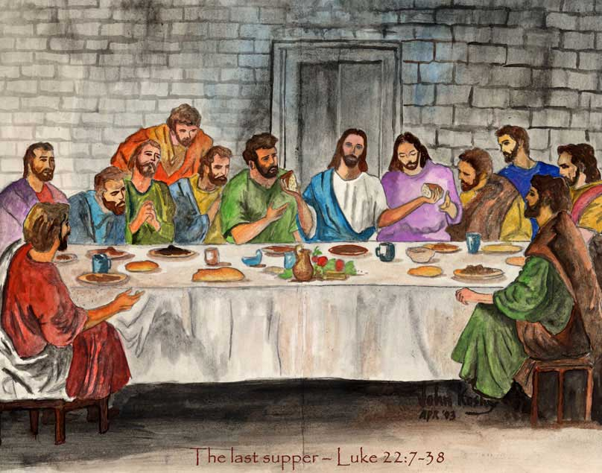
THE EUCHARIST IS A BANQUET, A SACRIFICE, THE REAL PRESENCE OF JESUS
1.- BANQUET Great events always involve a grand meal.
New Testament
WINE:
Is the blood that Jesus would shed for us.
THE LAMB (JESUS)
--without defect (without sin,
God himself.)
Notes:
Jesús era Judío, asi que fue hasta Jerusalén a celebrar la Pascua, como era la tradición. Invitó al gran banquete a sus apóstoles. Cuando estaba por terminarse esta especial Cena preparada por jesús, tomó PAN lo partió y lo dio a sus discipulos diciendo Tomad y Comed Esto es mi cuerpo, que será entregado por vosotros, haced esto en memroia mía. Luego tomó el vino y dijo esta es mi sangre que será derramada por ustedes, hagan esto en memoria mia. Jesus HIZO UN CAMBIO TOTAL Estaba diciendo que su cuerpo seria entregado y su sangre seria derramada. Jesus era el Cordero, el sacrificio perfecto. Y si Jesus, que es Dios dice que ese Pan es su CUERPO y el vino es su SANGRE NO hay DUDA. Es lo que sucede en la Santa MISA, cada vez que el Padre pronuncia estas palabras. Jesus se ofrece a nosotros para que lo comamos en la EUCARISTIA, el PAN VIVO que baja del cielo al ALTAR, cada vez que el sacerdote repite estas mismas palabras.

Slide 9
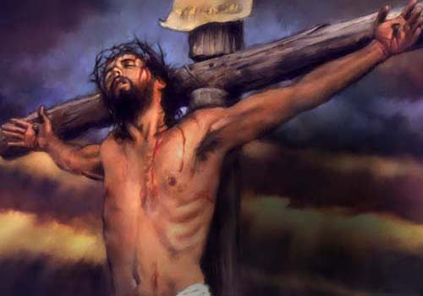
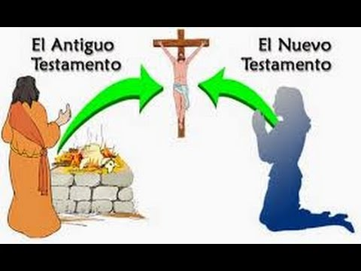
2.- THE EUCHARIST IS SACRIFICE.
New Testament
The Blood Jesus shed is the perfect sacrifice. His Body was punctured and He never resisted. He was meek like a Lamb. He never did anything wrong and no reason existed for His sentence. His death, He offered to free us from the consequence of SIN.
Animal sacrifices are no longer necessary because Jesus is and always will be the perfect sacrifice. During each Mass, we remember Jesus’ passion, death, and resurrection. He remains ALIVE and present to us in the miracle of the EUCHARIST.
THE OLD TESTAMENT
THE NEW TESTAMENT

Slide 10
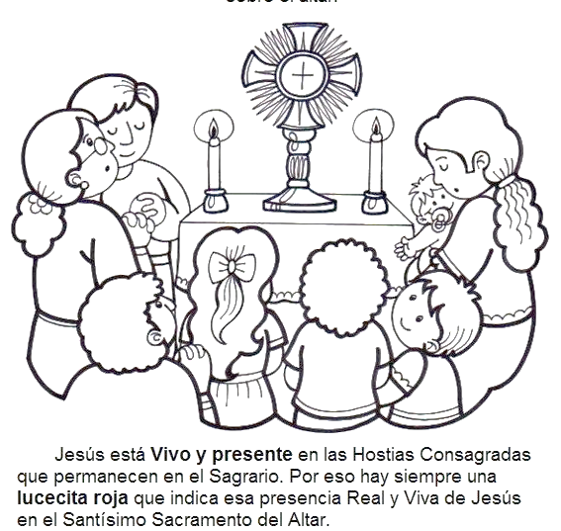
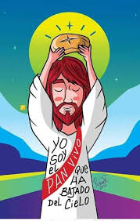
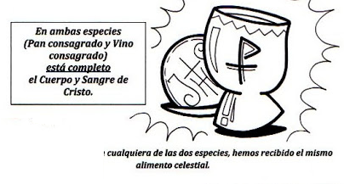
3.- THE EUCHARIST IS THE REAL PRESENCE.
Jesus is ALIVE and present in the Consecrated Hosts which remain in the Tabernacle. A red candle remains lit to show Jesus’ Real Presence in the Most Holy Sacrament of the Altar.
In both the consecrated Bread and Wine, Jesus’ Body and Blood are completely present.
Either one gives us the same celestial food.
Notes:
Jesus baja e cada Misa al altar, para darnos su cuerpo y su sangre, alma y Divinidad, las cuales estan presentes en las dos especies. También podemos adorar a Jesús Presente en la Hostia que se expone en la Capilla de Adoracion. A Donde debemos llegar con respeto, sabiendo que Jesús esta alli, pero sobre todo con muchas ganas de estar con él, saludarle y acompanarle un rartito porque siempre espera por nuestro amor, nuestras palabras, nuestro agradecimiento por todo lo que hizo por nosotros.

Slide 11
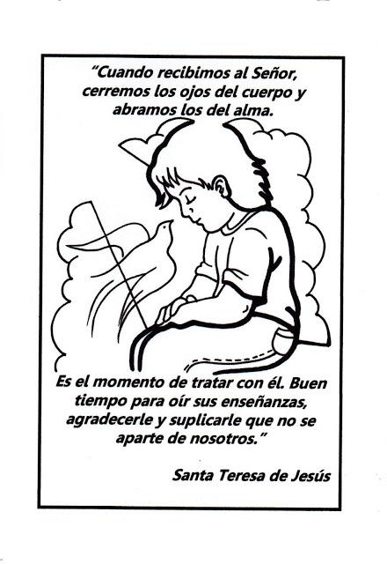
“When we receive the Lord, close the eyes of your body and open the eyes of the soul.
It is the moment to face Him. It’s a good time to listen to His teachings, to thank Him, and to ask Him to never leave us.”
St. Theresa of Jesus

Slide 12
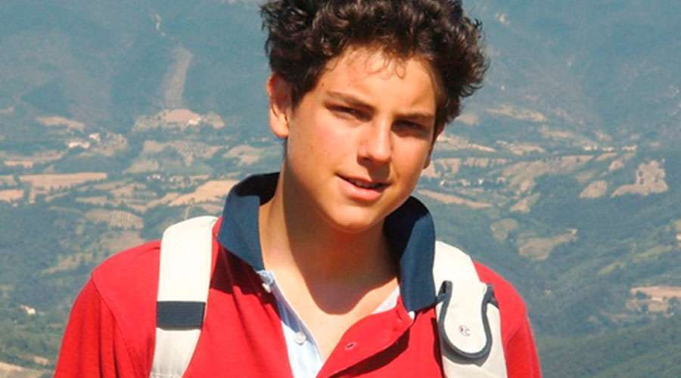
CARLO ACUTIS 1991-2006: CYBER APOSTLE OF THE EUCHARIST.
“The Eucharist is my highway to Heaven.”
Notes:
Su intensa vida espiritual lo llevó a crear lo que algunos llamaron el “kit para hacerse santo”, que estaba compuesto por la Misa, la Comunión, el Rosario, la lectura diaria de la Biblia, la confesión y el servicio a los demás.

